Slide 1
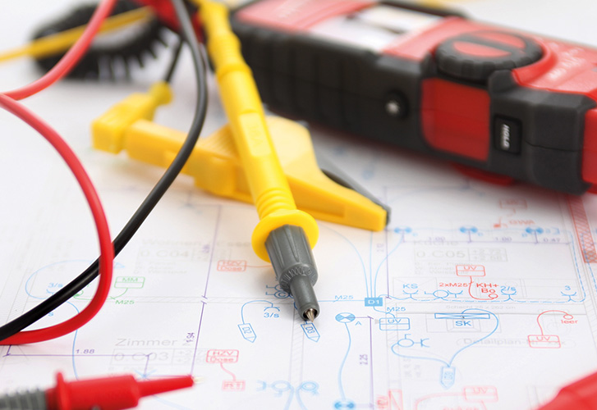
NIBT 4ème
EPAI, Jonathan Baechler

Slide 2
NIBT CHAPITRE F2.3
Défaut dans les installations électriques

Slide 3
Types de défauts dans les installations électriques
F2.3.1
p.151
Défauts d’isolation
Court-circuit à la masse
Défaut d’un conducteur
Court-circuit
Défaut à la terre

Slide 4
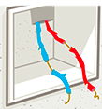
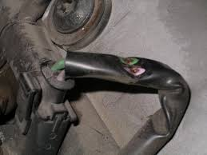
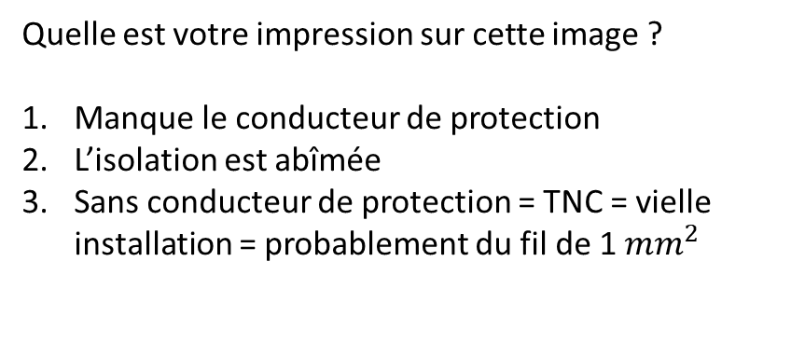
Défaut d’isolation
F2.3.1
p.151
Quelle est votre impression sur cette image ?
Manque le conducteur de protection
L’isolation est abîmée
Sans conducteur de protection = TNC = vielle installation = probablement du fil de 1 ${mm}^{2}$

Slide 5
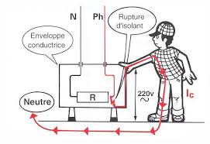
Court-circuit à la masse
F2.3.1
p.151
Contact indirect

Slide 6
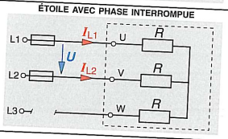
Défaut d’un conducteur
F2.3.1
p.151
Déséquilibrage des phases

Slide 7
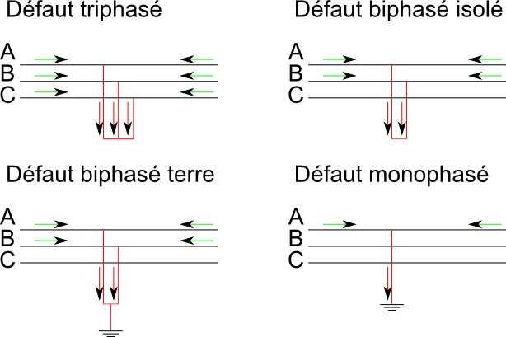
Court-circuit isolé
F2.3.1
p.151

Slide 8
Court-circuit à la terre
F2.3.1
p.151

Slide 9
F.2.3.2 Courant de défaut
F2.3.2
p.152
Abréviation : IF
Apparaît lors d’un défaut d’isolement
(attention à ne pas confondre avec un défaut d’isolation)
La mesure d’isolement doit avoir une résistance infinie.
S’il y a une résistance, il y a un contact entre les deux pôle mesurés.
Attention! Vous devez débranché tous les appareils avant la mesure

Slide 10

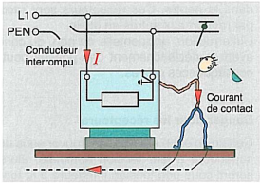
Danger pour les personnes avec le TNC
F2.2.5
p.147
Que se passe t’il lors de la rupture du neutre :
Le courant cherche à s’échapper par la carcasse de l’appareil.
Remarque: Vous devez toujours débrancher les conducteurs polaires avant le neutre ou le PEN. Et l’inverse pour le raccordement !

Slide 11
Tension et courant de contact (ou de choc)
F2.3.3
p.153
Abréviation : IB et UB
Définition: C’est le courant pouvant traverser le corps humain
Un courant de contact ≤ 0,5 mA est considéré comme non dangereux.

Slide 12
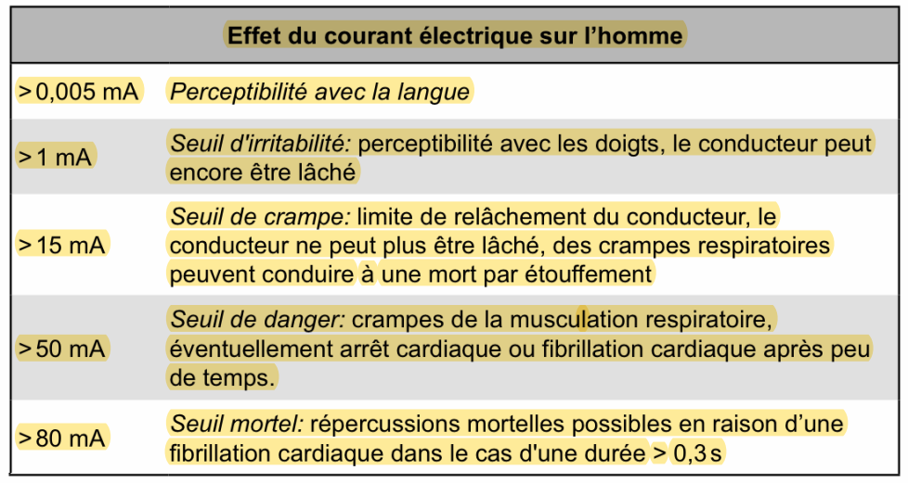
F.1.1.1
p.122

Slide 13
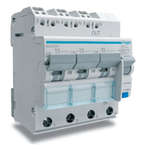
F2.3.4
Détermination des courants de court-circuit min/max
F2.3.4
p.154-155
IK3 = Courant de court-circuit triphasé ou tripolaire -> max
IK1 = Courant de court-circuit monophasé ou unipolaire -> min
(utilisé pour le choix d’un disjoncteur, notamment au niveau de la surintensité)

Slide 14

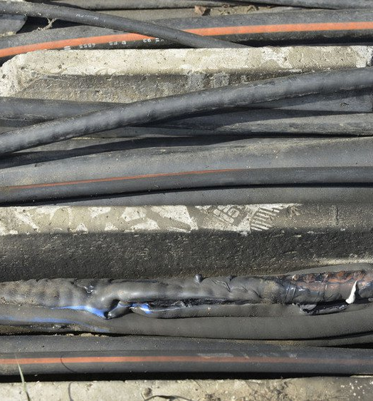
Temps de coupure pour IK1
F2.3.4.2
p.155
On doit garantir le déclenchement des équipements de protection contre les surintensités entre 0.4 s et 5 s
La protection thermique des câbles et des canalisations électriques est assurée en cas de court-circuit (températures élevées).

Slide 15
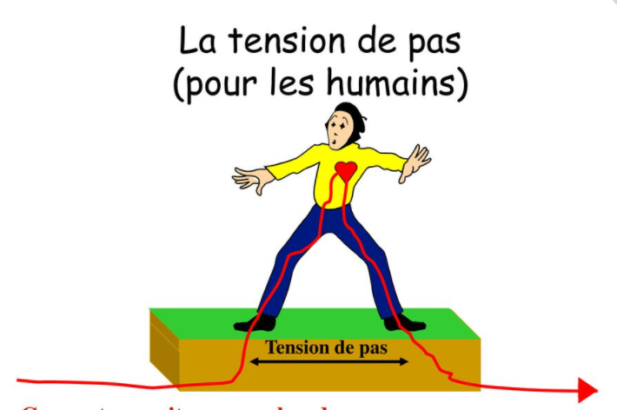
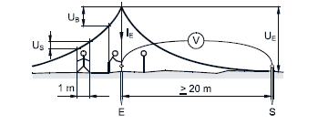
Tension de l’électrode de terre et tension de pas
Abréviation : US : tension de pas
Abréviation : UB : tension de l’électrode

Slide 16
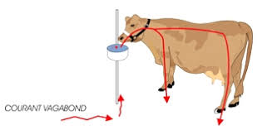
F2.3.5 Courant de fuite ou vagabond
F2.3.5
p.158
Abréviation : IA
Deux types :
S’échappant d’une installation
S’échappant d’un appareil

Slide 17
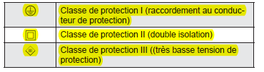
F2.4 Classes de protection
F2.4
p.159
Et la 4ème classe ???

Slide 18


Sources
NIBT 2020, Electro suisse
PowerPoint 2020, Groupe E, GESA, IB-murten, ECAB

